Slide 1

Sustentación del Presupuesto 2023
Comisión de Presupuesto y Cuenta General de la República
Firmado digitalmente por SALAS PALACIOS Maria Rocio FAU 20291973851 soft
Motivo: Soy el autor del documento Fecha: 13.09.2022 16:00:25 -05:00
Piero Alessandro Corvetto Salinas
Jefe de la ONPE
Firmado digitalmente por CHOQUE PARILLO Doris Angelica FAU 20291973851 soft
Motivo: Doy V° B°
Fecha: 13.09.2022 15:52:23 -05:00
14/09/2022
Firmado digitalmente por CORVETTO SALINAS Piero Alessandro FAU 20291973851 soft
Motivo: Soy el autor del documento Fecha: 13.09.2022 16:36:08 -05:00

Slide 2
Contenido
La ONPE
Cumplimiento de metas 2019-2021, 2022 (II trim.) y proyección cierre 2022
Asignación de Créditos Presupuestarios: 2019 al 2022 y programado 2023
Ejecución Financiera 2019, 2020, 2021, 2022 (II trim.) y proyección cierre 2022
Problemática presentada en la ejecución del gasto y medidas adoptadas
Demanda adicional 2023
Propuesta de artículos para la Ley de Presupuesto 2023

Slide 3

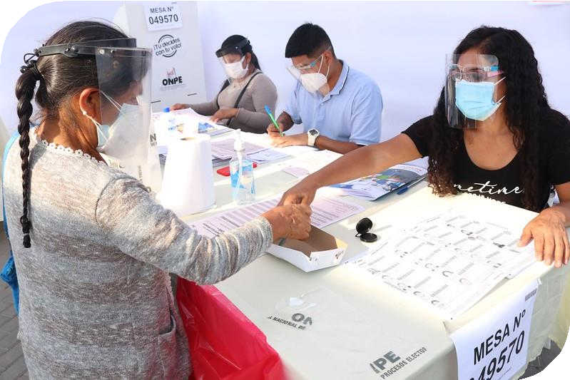

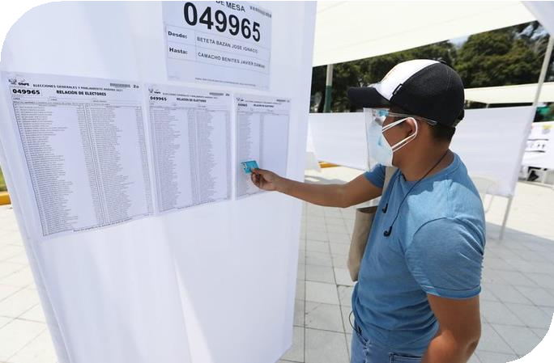

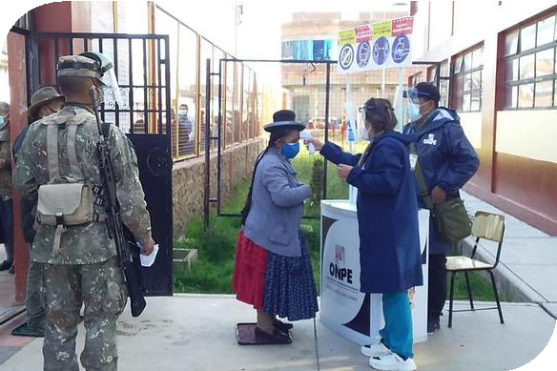
1. La ONPE
La ONPE es la autoridad máxima en la organización y ejecución de los procesos electorales
Velar por la obtención de la fiel y libre expresión de la voluntad popular de los ciudadanos en todos los procesos electorales, de manera oportuna, transparente y con un enfoque intercultural e inclusivo
Misión
Ejecución de procesos electorales
Verificación y control de las finanzas partidarias
Asistencia técnica
Capacitación y educación electoral
Funciones

Slide 4

Año fiscal 2019 al 2021
2. Cumplimiento de metas
2019
Elecciones Municipales Complementarias-EMC
(JUL)
7 procesos electorales
organizados con éxito
Elecciones Congresales Extraordinarias -ECE
(ENE)
Consulta Vecinal Alto Trujillo-CV (FEB)
de manera limpia, transparente y con reducción de tiempos en el procesamiento de los resultados.
4 organizados en un contexto de emergencia sanitaria por la Covid-19.
1 de ámbito nacional y extranjero
organizado y ejecutado en cuatro meses.
1 organizado por primera vez para la elección interna de candidatos para las EG 2021.
2020
Elecciones Internas de Candidatos (as) EG 2021-EI
(NOV y DIC)
Elecciones Generales-EG
(ABR y JUN)
2021
Consulta Popular de Revocatoria - CPR
(OCT)
Elecciones Municipales Complementarias -EMC
Distrito Chipao (OCT)

Slide 5




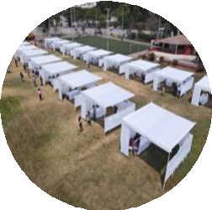


2. Cumplimiento de metas
Año fiscal 2019 al 2021
Estrategias implementadas en elecciones 2020 y 2021 para un voto seguro
en un contexto de emergencia sanitaria por la Covid-19.
OBSERVADOR
BIENVENIDOS ELECTORES
Seguridad y prevención contra la COVID-19
7 distintos protocolos dirigidos a los actores electorales
Desconcentración de electores
más de 11 mil locales
de votación
Recomendación para el sufragio escalonado
Franjas horarias
Incentivo monetario a Miembros de mesa Entrega de S/ 120 por jornada electoral
Uso de espacios abiertos Parques, lozas
deportivas, estadios, calles.

Slide 6
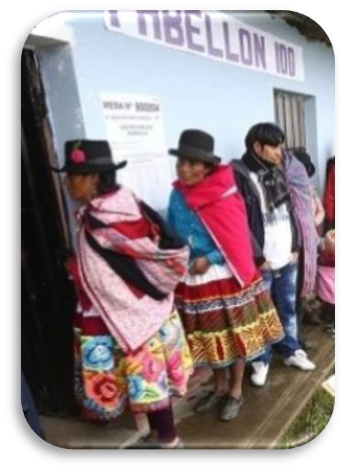

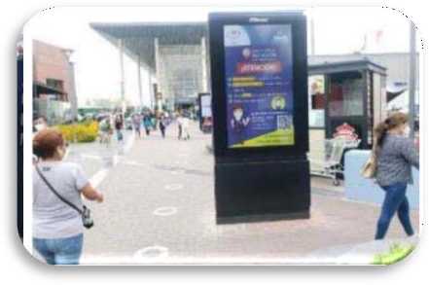
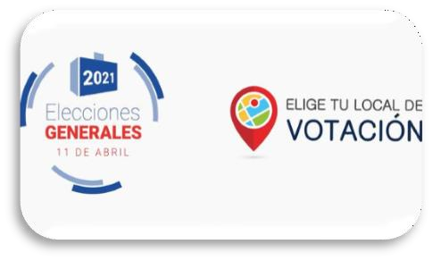
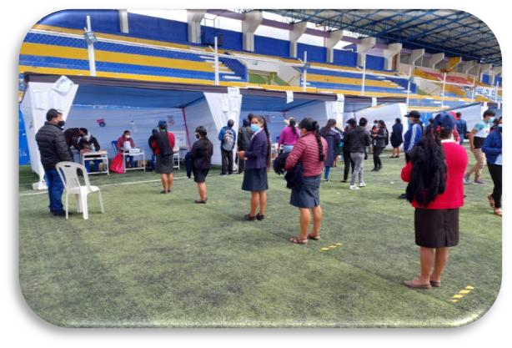
2. Cumplimiento de metas
Año fiscal 2019 al 2021
Casi un millón de electores de centros poblados votan en su propia localidad, se incrementó en un 56% la instalación de nuevas mesas de sufragio en comunidades alejadas de su capital distrital para las Elecciones Generales 2021.
Más de 17 millones de peruanos informados a nivel nacional respecto de las Elecciones Generales 2021.
Información electoral con enfoque intercultural, a través de la producción de material informativo y de capacitación electoral en distintas lenguas (quechua Collao y Chanka, Shipibo, Awajún, Ashaninka), con un enfoque de género e interpretación en lengua de señas.
Más de 3 millones de electores eligieron su local de votación más cercano a su domicilio a través de la plataforma Elige Tu Local de Votación.

Slide 7
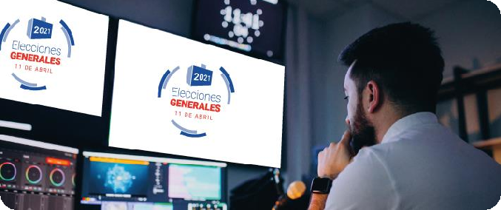

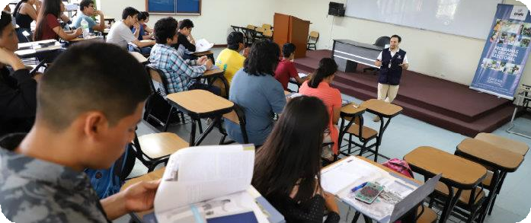

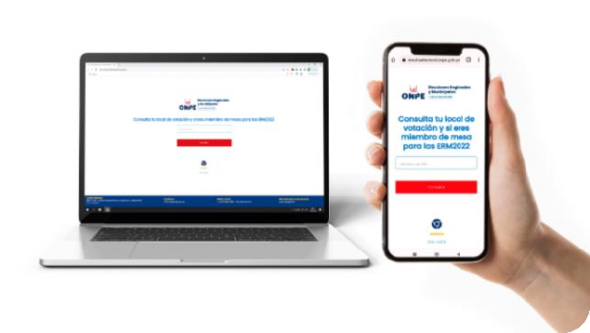

2. Cumplimiento de metas
Año fiscal 2019 al 2021
En las EG 2021, por primera vez, se implementó
un catálogo de tiempos y espacio para que las organizaciones políticas eligieran sus espacios para la Franja Electoral.
11 319 ciudadanos participaron en eventos de educación electoral, en las modalidades virtual y presencial.
Adecuación y desarrollo de soluciones
tecnológicas electorales e institucionales

Slide 8
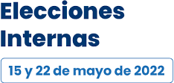
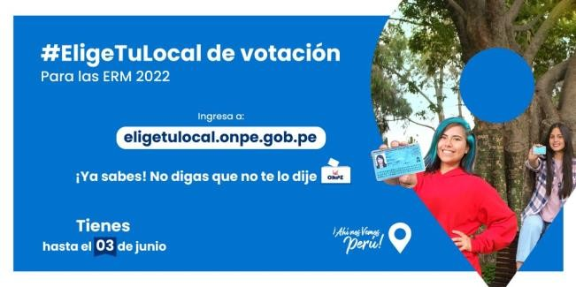

2. Cumplimiento de metas
Año fiscal 2022 al II Trimestre y proyección al cierre
Organización y ejecución de las Elecciones Internas de
147 organizaciones políticas para las ERM2022.
Organización y ejecución de las ERM a nivel nacional previstas para el próximo 02 octubre 2022.
Incremento de mesas de sufragio con Solución Tecnológica de Apoyo al Escrutinio - STAE de 3029 (EG2021) a 8000 (ERM 2022).
7 protocolos de Seguridad y prevención contra la
COVID-19 actualizados y coordinados con la normatividad del MINSA.
Cerca de 4 millones de electores eligieron su local de votación más cercano a su domicilio a través del ETLV
Protocolos para garantizar el derecho al voto, de ciudadanos en condición de vulnerabilidad

Slide 9
2. Cumplimiento de metas
Programación de metas 2023
Elecciones Municipales Complementarias
Las EMC, incluyen la realización de elecciones primarias, en tanto se mantenga la vigencia de la Ley 30998, Ley que modifica la Ley de organizaciones política
Reducir el número de actas observadas
Uso de Solución Tecnológica para apoyo al escrutinio, mantener el uso de la plataforma
Acercar los servicios de la ONPE a los ciudadanos
  Ampliar el servicio de instalación de mesas en centros poblados, incorporar a 39 centros poblados
  Instalar 12 Oficinas Descentralizadas de Procesos Electorales, para acercar los
servicios electorales a la ciudadanía
  Ampliar el servicio de información al elector

Slide 10
2. Cumplimiento de metas
Programación de metas 2023
Verificación y control de las finanzas partidarias
Capacitación, en aspectos relacionados con las finanzas partidarias
Verificación y control, análisis de la información financiera de las organizaciones políticas
a nivel nacional
Asistencia Técnica Electoral
A organizaciones políticas a nivel nacional en procesos de democracia interna
Organizaciones de la sociedad civil, e instituciones públicas a nivel nacional
Educación Electoral
Acciones de información sobre cultura electoral a 1397 ciudadanos/as con énfasis a mujeres y
jóvenes universitarios.

Slide 11



3. Análisis de la asignación de Créditos Presupuestarios
PIM 2019 al 2022 y Programado al 2023
983,755,069
1,000,000,000
Componentes del presupuesto institucional
Presupuesto electoral, en una elección de carácter nacional supera el 80% del total. Para el año 2023, se asignó el 36% menos de lo solicitado.
Presupuesto de funcionamiento,
equivalente al 20% de los recursos asignados, destinados a cubrir las actividades operativas. Para el año 2023, se asignó el 18% menos de lo
solicitado.
Presupuesto de inversión, destinado a financiar proyectos relacionados con infraestructura y tecnología dirigidos a mejorar la calidad de los servicios. No se asignaron recursos para el año
2023.
829,194,307
900,000,000 786,547,824
800,000,000
647,589,279
700,000,000
600,000,000
500,000,000
411,233,044
400,000,000
329,172,298
300,000,000
198,969,642
99,147,556
200,000,000
107,817,556
53,040,030
16,076,514
100,000,000
1,000,883
81,059,863
58,354,927
101,520,732
356,235
90,795,851
80,603,618
-
83,071,042
-
PIM 2019
PIM 2020
PIM 2021 PIM 2022
Ppto. Inversiones
Ppto. Institucional (PIM)
PROG 2023
Ppto. Funcionamiento
Ppto. Proceso Electoral

Slide 12
3. Análisis de la asignación de Créditos Presupuestarios
PIM 2019 al 2022 y Programado al 2023
101,520,732
100,000,000
Funcionamiento
La Asignación de recursos destinados a financiar las actividades de Funcionamiento, comprende tres grandes rubros:
Gastos Generales
Gastos de Personal
El Financiamiento Publico Directo
90,795,851
81,059,863
80,603,618
83,071,042
80,000,000
42%
42,802,232
60,000,000
44%
39,752,104
38%
30,604,960
42%
35,071,797
42%
33,950,745
40,000,000
34%
30,522,728
35%
35,715,746
39%
31,252,686
39%
32,403,241
20,000,000
42%
33,911,965
23%
20,521,019
24%
19,202,217
16%
12,740,908
23%
23,002,754
19%
15,596,004
-
2019 2020 2021
FPD Gastos de Personal
2022
Gastos Generales
2023
PIM

Slide 13
3. Análisis de la asignación de Créditos Presupuestarios
PIM 2019 al 2022 y Programado al 2023
60,000,000
Inversión
Periodo 2019-2022
53,040,030
50,000,000
40,000,000
Proyectos de Inversión
IOARR,
30,000,000
Estudios de pre inversión
20,000,000
Para el 2023 no se aprobaron recursos para inversión
10,000,000
-
356,235
1,000,883
58,354,927
-
2019
2020
2021
2022
2023
Inversión

Slide 14
3. Análisis de la asignación de Créditos Presupuestarios
PIM 2019 al 2022 y Programado al 2023
Presupuesto Electoral
El año 2023, están programadas las EMC derivadas de las ERM 2022
PROCESO ELECTORAL | 2019 Ejecutado | 2020 Ejecutado | 2021 Ejecutado | 2022 En ejecución | 2023 Programado
Consulta Vecinal Alto Trujillo | 50,000 | 383,937
Elecciones Congresales Extraordinarias | 98,254,534 | 250,960,716
Elecciones Municipales Complementarias | 9,503,022 |  |  |  | 16,076,514
Elecciones Municipales Complementarias - Chipao | 10,000 | 165,091 | 1,398,795
Elecciones Internas |  | 18,002,613 |  | 50,714,460
Elecciones Generales y Segunda Elección Presidencial |  | 59,659,941 | 630,312,526
Consulta Popular y Revocatoria |  |  | 7,180,312
Elecciones Regionales y Municipales, y Segunda Elecciones Regional |  |  | 8,697,646 | 778,479,847
Total Pto. Electoral | 107,817,556 | 329,172,298 | 647,589,279 | 829,194,307 | 16,076,514

Slide 15
De los años 2019 al 2021
4. Ejecución financiera
800,000,000
Año 2021
91%
de ejecución 716,291,244
100%
644,619,659
700,000,000
600,000,000
Año 2020
81%
de ejecución
331,404,505
500,000,000
La ejecución del presupuesto de la ONPE en el año 2021 alcanzó el
91%
400,000,000
Año 2019
74%
de ejecución 147,339,713
84%
275,102,987
300,000,000
200,000,000
74%
79,480,411
100,000,000
89%
71,671,586
75%
67,859,302
60%
56,301,518
-
-
58%
-
2019
2020
2021
PIM Inversiones
Ejecución Funcionamiento
PIM Funcionamiento
Ejecución Proceso Electoral
PIM Proceso Electoral
Ejecución Institucional
Ejecución de Inversiones

Slide 16
Al II trimestre y proyección al cierre del Año fiscal 2022
4. Ejecución financiera
1,000,000,000
97%
900,000,000
953,399,149
800,000,000
78%
700,000,000
70%
768,099,149
600,000,000
684,329,519
49%
Se proyecta que al cierre del año, la ejecución será de 97%
500,000,000
38%
400,000,000
21%
479,829,519
11%
202,705,927
374,351,045
300,000,000
8%
4%
6%
106,338,014
200,000,000
2%
60,437,359
83,578,191
1%
19,937,770
42,127,593
100,000,000
7,026,241
-
Ene
Feb
Mar
Abr
May
Jun
Jul
Ago
Set
Oct
Nov
Dic
PIM
Ejecutado al II Trimestre (Ene-jun)
Ejecutado a la fecha
Proyección de ejecución
% de ejecución acumulada al II Trim 2022
% de ejecución acumulada a ago-2022
% de ejecución acumulada al cierre 2022

Slide 17
5. Problemática presentada en la ejecución del
gasto y medidas adoptadas
Para el desarrollo de sus actividades en el período 2020-2022 la ONPE tuvo que enfrentarse con una serie de
dificultades, para las cuales aplico distintas estrategias
Ejecución de elecciones en el período 2021-2022 en pandemia por COVID19
Problemática
Jornada electoral durante la segunda ola de la pandemia con elevados picos de fallecimientos diarios
Temor de los miembros de mesa y electores al contagio
Bienes y servicios escasos y/o con precios elevados
Servicios institucionales mayoritariamente presenciales
Desactualización domiciliaria de los electores por
problemas de cierre de registro en pandemia
Medidas adoptadas
Adopción de protocolos de seguridad y prevención para
los distintos actores electorales
Uso de espacios abiertos para garantizar el distanciamiento
Ampliación de la plataforma ETLV para acercar el local
de votación a los electores
Uso de elementos de protección personal a los miembros de mesa y personal de campo
Uso de medios digitales para la información y
capacitación electorales
Intensificación de plataformas virtuales para el trabajo operativo

Slide 18
6. Demanda adicional 2023
Elecciones Municipales Complementarias
Estrategias priorizadas S/ 6,383,750
Contar con 01 Coordinador por cada mesa de sufragio
Instalar mesas de sufragio en nuevos centros poblados para facilitar el acceso al sufragio
Uso de Solución tecnológica de apoyo al escrutinio, como apoyo a los miembros de mesa
Elaboración de materiales informativo y de capacitación electoral con enfoque de derechos
Continuar con la adecuación de las soluciones tecnológicas empleadas para las ERM

Slide 19
6. Demanda adicional 2023
Funcionamiento y Operatividad
S/ 46,065,288
Gasto de Inversión
S/ 18,872,258
Gasto Corriente / Consumo
S/ 27,193,030
Proyectos
S/ 18 872 258
Inicio de la construcción de la sede institucional ONPE
S/ 12 000 000
Soluciones tecnológicas electorales
S/ 6 872 258
Microformas
S/7,055,666
Digitalización de más de 5 millones de documentos electorales de 2001 a 2010
Transformación
Digital
S/ 2,717,500
Tecnologías para el desarrollo electoral
Mejora de los servicios de la ONPE a nivel nacional
S/ 5,286,200
Fortalecer las ORC
Fortalecer la información electoral y sus canales de comunicación
S/ 3,077,302
Mantenimiento de recursos informáticos S/ 9,056,362
Asegurar la continuidad operativa informática de la ONPE

Slide 20
7. Artículos a ser incluidos en la Ley de Presupuesto 2023
Fomentar la participación de los miembros de mesa para las EMC 2023
“Autorícese a la Oficina Nacional de Procesos Electorales, a realizar pago de compensación económica a favor de los Miembros de Mesa que efectúen labores para la Jornada Electoral de las Elecciones Municipales Complementarias 2023 - EMC 2023”
Asegurar la información electorales a los actores de los procesos electorales
“Exceptuase a la Oficina Nacional de Procesos Electorales de lo dispuesto en el numeral 9.15 del artículo 9 de la Ley de
Presupuesto del año 2023, en la partida 2.3 2.2 4”
Asegurar la función de divulgar por todos los medios de publicidad disponibles, los fines, procedimientos y formas del acto de la elección y de los procesos a cargo de la ONPE; así como de la propaganda electoral, ante posibles incrementos.
Autorización para emplear los recursos directamente recaudados
“Exceptuase a la Oficina Nacional de Procesos Electorales de lo dispuesto por el Decreto Supremo N° 043-2022-EF (numeral
15.3 del articulo 15 y numeral 1 de la primera disposición complementaria final del Decreto Legislativo 1441), a fin de emplear
durante el año 2023, sus recursos presupuestales generales en la fuente de recursos directamente recaudados.”

